Slide 1


Інформатика
Сьогодні
Урок
№14
Текстові об’єкти та їх редагування. Рендеринг тривимірної сцени.

Slide 2

Сьогодні
Додавання текстових об’єктів
Об'єкти типу Text (Текст) відповідають своїй назві — вони містять текст. За структурою вони є векторними по природі, формуються на основі кривих та поводять себе як крива зі скошувальним сплайном

Slide 3
Сьогодні
Додавання текстових об’єктів
Blender використовує систему шрифтів для керування розкладкою — коди літер викликають символи, що формуються в об'єкти, які візуально представляють їх у 3D-вигляді.

Slide 4


Сьогодні
Додавання текстових об’єктів
Кольори
Текстури
Компанування

Slide 5
Сьогодні
Додавання текстових об’єктів
Текстові об'єкти, як і будь-які інші об'єкти у Blender'і, можуть бути пересунуті, обернені, масштабовані та іншим чином трансформовані

Slide 6
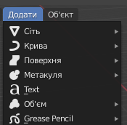
Сьогодні
Додавання текстових об’єктів
Shift + A

Slide 7
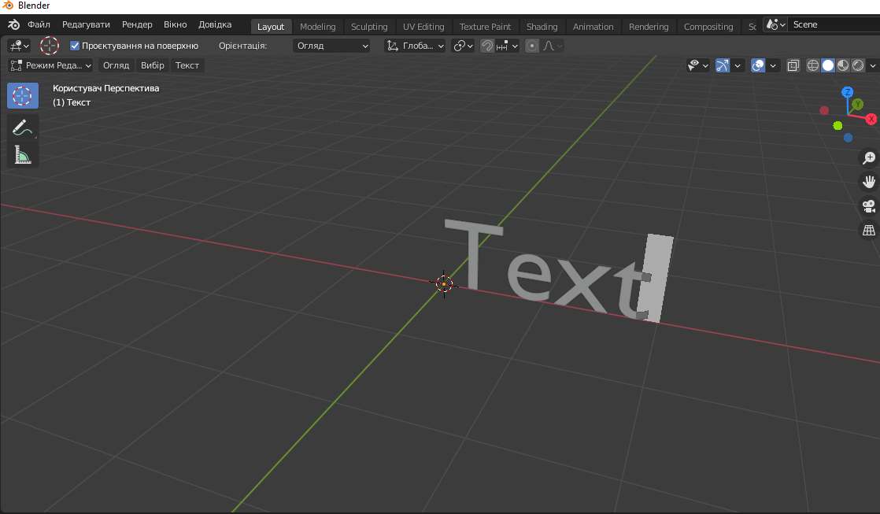
Сьогодні
Редагування текстових об’єктів

Slide 8
Сьогодні
Редагування текстових об’єктів
немає ніяких керуючих точок або вершин
тільки символи та їх форматування, як і в інших текстових редакторах — за своєю суттю
недоступні засоби трансформування і деформування

Slide 9
Сьогодні
Редагування текстових об’єктів
у 3D-Вигляді із:
• меню Edit та Text заголовка;
• вкладки Tools лівої T-боковини Tool Shelf;
• допомогою відповідних гарячих клавіш;
на панелях Font, Paragraph та Text Boxes контексту Object Data редактора Properties Editor.

Slide 10
Сьогодні
Вставлення текстових об’єктів
Команда Paste File (Вставити з Файлу) з меню Edit заголовка 3D-Вигляду дозволяє вставити текст із зовнішнього файлу

Slide 11
Сьогодні
Вставлення текстових об’єктів
→
Page Up
←
Page Down
Shift
Home
↑
↓
End

Slide 12
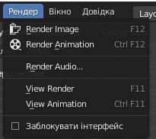
Сьогодні
Рендерінг тривимірної сцени
Image: еквівалент клавіші «F12» - рендер зображення
Animation: рендерити активну схему
View Render: еквівалент клавіші «F11» - перемкнути перегляд рендеру

Slide 13
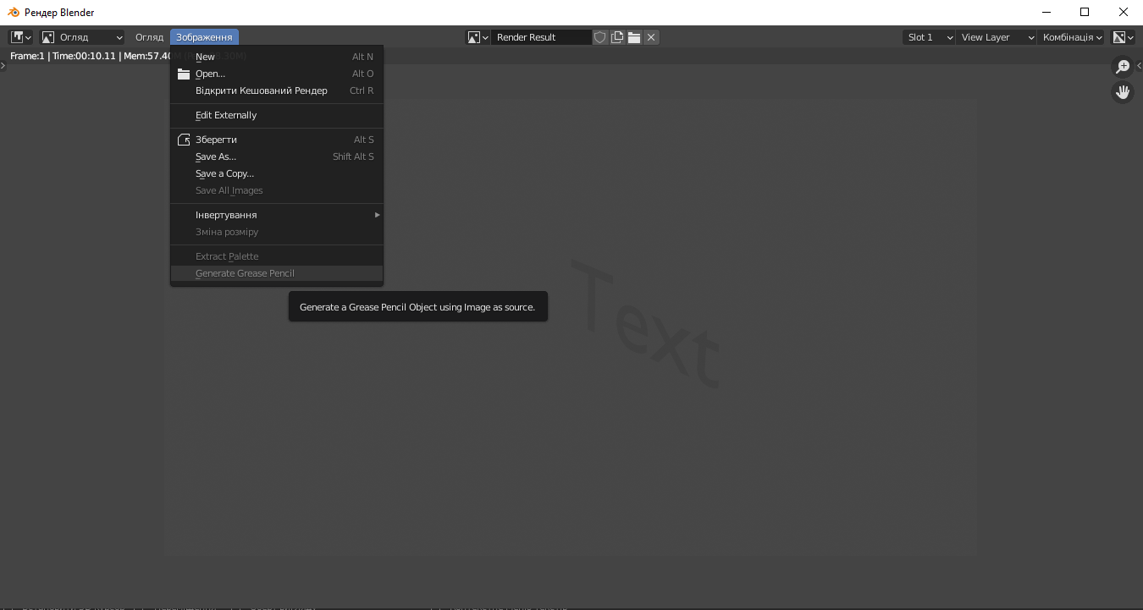
Сьогодні
Рендерінг тривимірної сцени

Slide 14

Сьогодні
Працюємо за комп’ютером
Працюємо з інструкційними картками

Slide 15

Сьогодні
Домашнє завдання
Опрацювати конспект
( зробити конспект за презентацією).

Slide 16

Сьогодні
До нових зустрічей!

